Slide 1
Eko-Raport
Szkoła Podstawowa im. Józefa Piłsudskiego w Mełgwi
ul. Partyzancka 19
21-007 Mełgiew

Slide 2
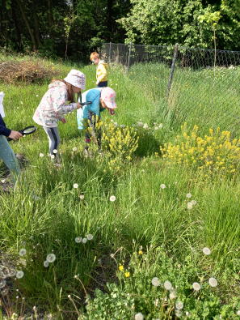
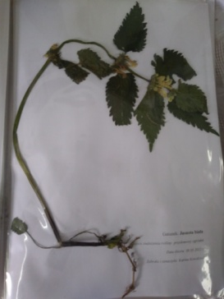
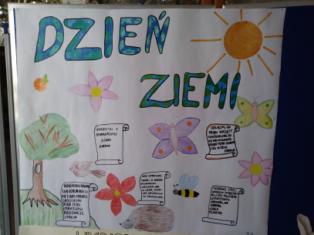
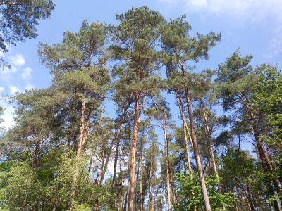
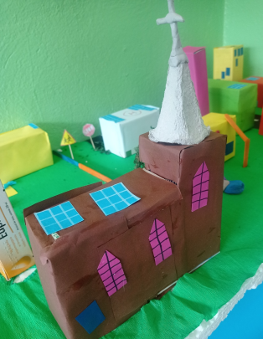
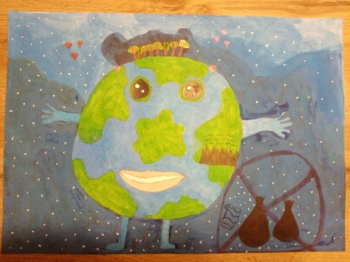
Szkolny koordynator projektu „Eko-Szkoła” 2022
Anna Załoga

Slide 3
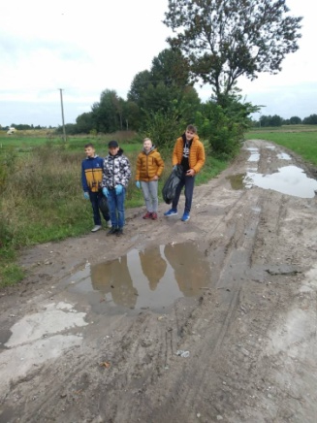
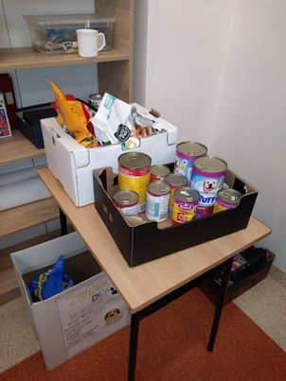
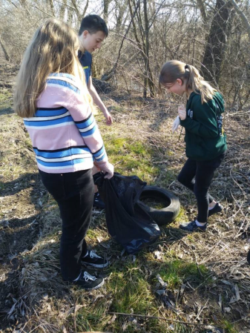
Akcje ekologiczne
Sprzątanie Świata, wrzesień 2021 r.
https://sp-melgiew.pl/n,mysle-wiec-nie-smiece-czyli-sprzatanie-swiata-2021
„Zakręceni na pomaganie” – zbiórka nakrętek, listopad – grudzień 2021
https://sp-melgiew.pl/n,zakreceni-na-pomaganie
Wiosenne porządki, 24 marca 2022 r.
https://sp-melgiew.pl/ogolnopolski-projekt-eko-szkola/n,wiosenne-porzadki
Zbiórka karmy dla zwierząt ze schroniska , marzec 2022
https://sp-melgiew.pl/ogolnopolski-projekt-eko-szkola/n,zbiorka-karmy-dla-schroniska

Slide 4
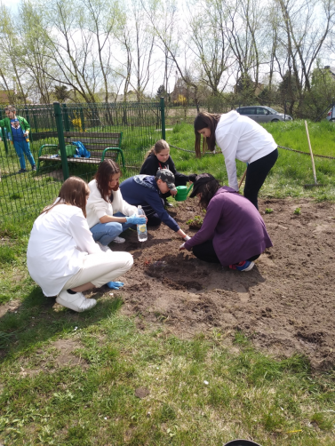
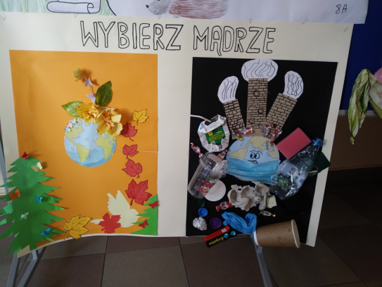
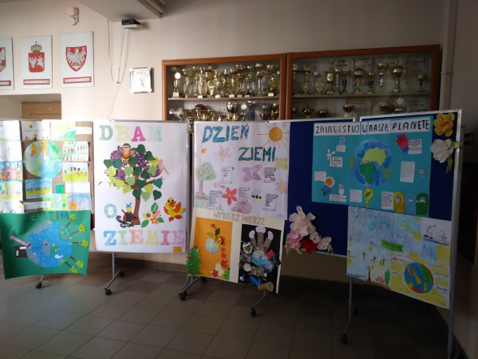
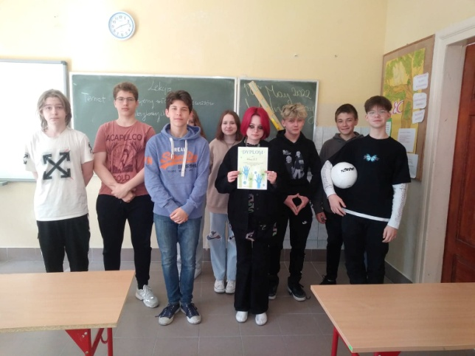
Wydarzenie o tematyce ekologicznej
Światowy Dzień Ziemi,
22 kwietnia 2022 r.
https://sp-melgiew.pl/n,22-kwietnia-swiatowy-dzien-ziemi

Slide 5
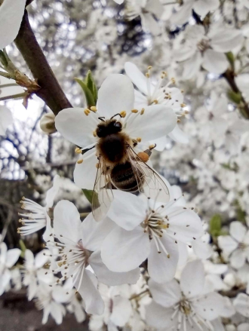
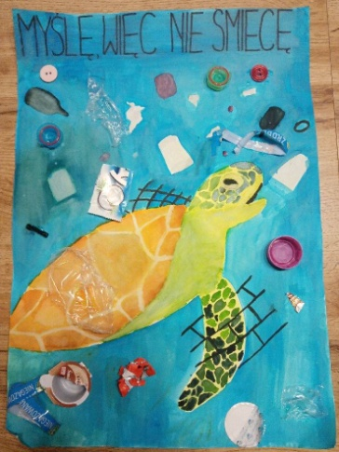
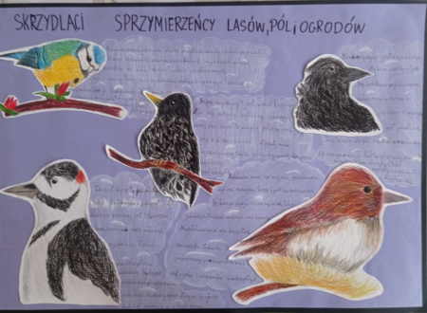
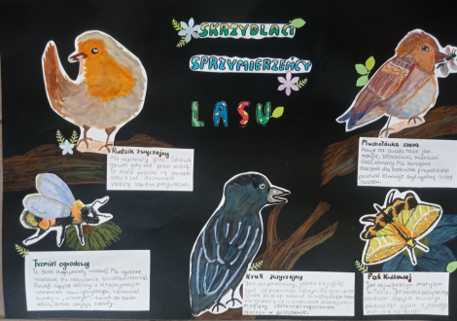
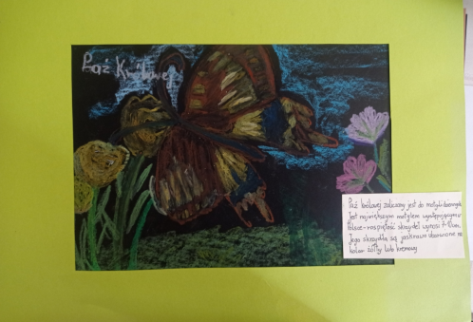
Szkolny konkurs z zakresu ekologii
Konkurs szkolny z okazji akcji Sprzątanie Świata, wrzesień 2021 r.
https://sp-melgiew.pl/n,wyniki-konkursu-z-okazji-akcji-sprzatanie-swiata
Etap szkolny Wojewódzkiego Konkursu Przyrodniczego z okazji „Święta Polskiej Niezapominajki”
kwiecień 2022
https://sp-melgiew.pl/n,brawo-przyrodnicy

Slide 6
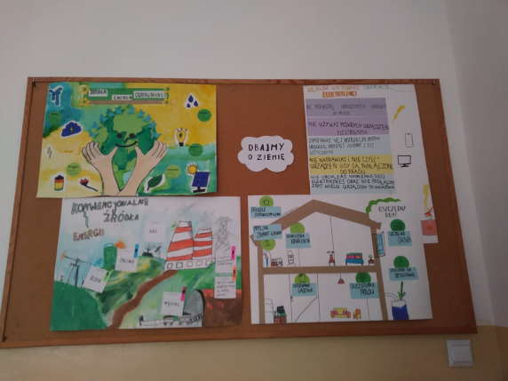
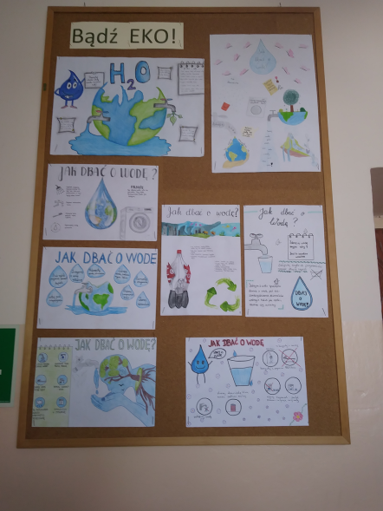
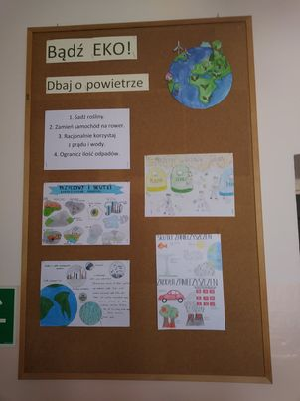
Gazetki z zakresu ochrony środowiska
Bądź EKO – dbaj o powietrze, kl. 7, październik 2021
Alternatywne źródła energii, kl. 6, marzec 2022
Bądź EKO – dbaj o wodę, kl. 7, kwiecień 2022
Rośliny chronione, kl. 4, maj 2022

Slide 7
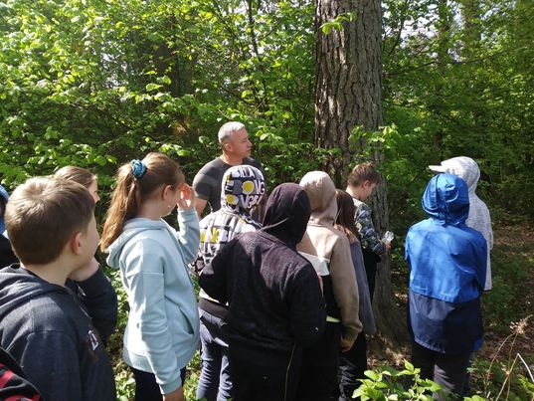
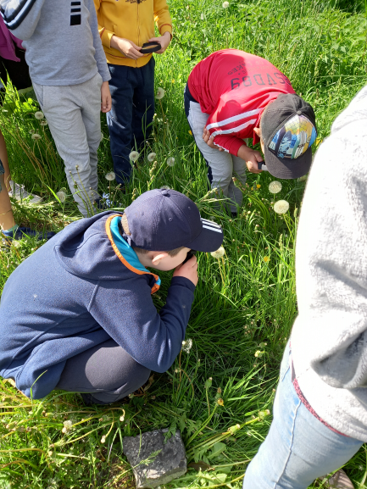
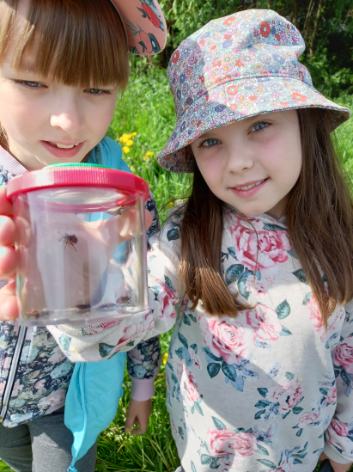
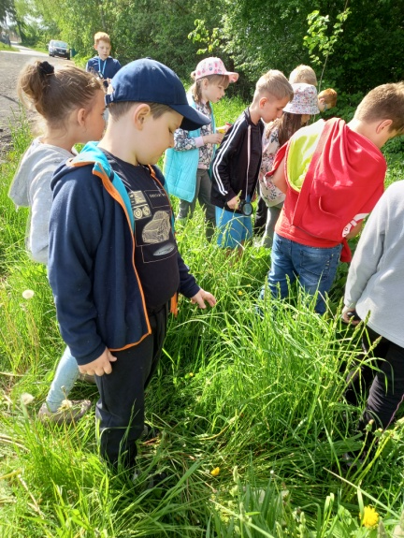
Lekcja w terenie i wycieczka przyrodnicza
Wycieczka do lasu, 16.05.2022 r.
https://sp-melgiew.pl/n,wycieczka-do-lasu
Z wizytą na łące, 19.05.2022 r.
https://sp-melgiew.pl/n,z-wizyta-na-lace-klasa-ii

Slide 8
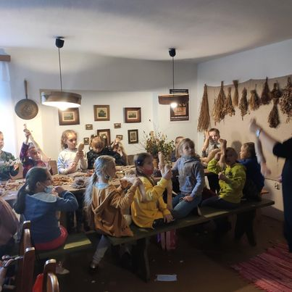
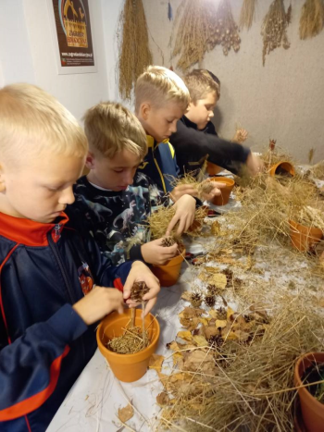
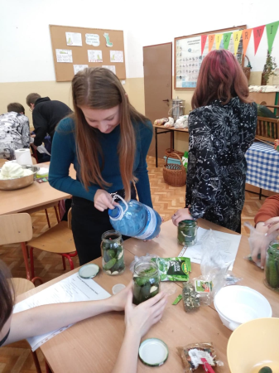
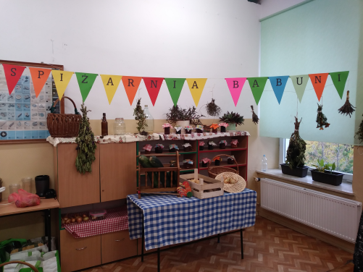
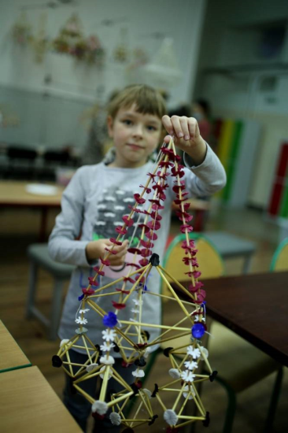
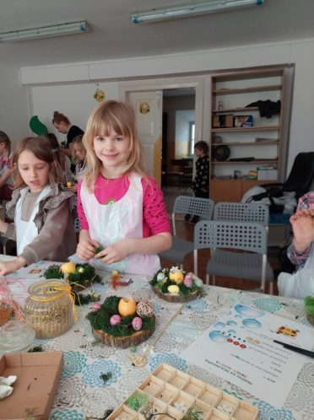
Zajęcia/warsztaty
Wycieczki do Zagrody Edukacyjno - Twórczej "Zielona Babka”, październik 2021
https://sp-melgiew.pl/n,wycieczka-klasy-ii-do-zielonej-babki
https://sp-melgiew.pl/n,wycieczka-pierwszoklasistow
Pająki ze słomy, bibułki i papieru, październik 2021
https://sp-melgiew.pl/n,pajaki-ze-slomy-bibulki-i-papieru
Projekt "Wspólnie działamy dla dobra małej ojczyzny„ Moduł: Jak dawniej przechowano żywność?- październik 2021
https://sp-melgiew.pl/n,fotorelacja-z-projektu-wspolnie-dzialamy-dla-dobra-malej-ojczyzny
Ekologiczne warsztaty wielkanocne, kwiecień 2022
https://sp-melgiew.pl/n,wielkanocne-warsztaty-plastyczne-w-zerowce
Filtrujemy dla Bałtyku – program edukacyjny, maj 2022
https://sp-melgiew.pl/n,filtrujemy-dla baltyku

Slide 9
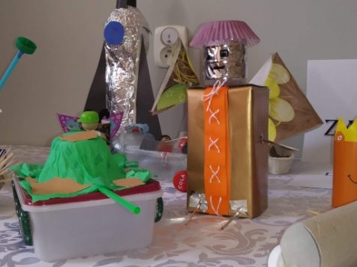
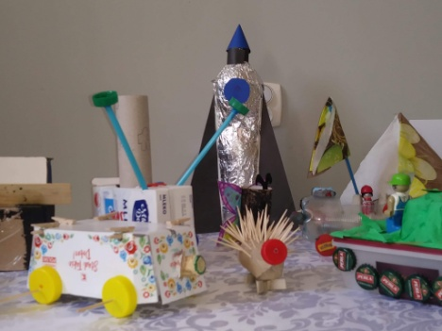
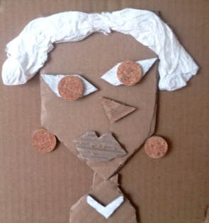
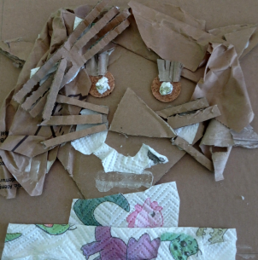
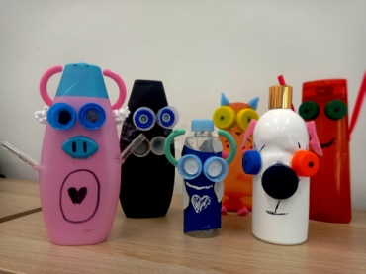
Szkolne wystawy ekologiczne
Nauka przez zabawę. Robimy zielnik! - maj 2022
https://sp-melgiew.pl/n,nauka-przez-zabawe-robimy-zielnik
Ekologiczne zabawki, maj 2022
https://m.facebook.com/story.php?story_fbid=1642746836092523&id=100010716670023
Dziwne portrety, maj 2022
https://m.facebook.com/story.php?story_fbid=1642746836092523&id=100010716670023

Slide 10
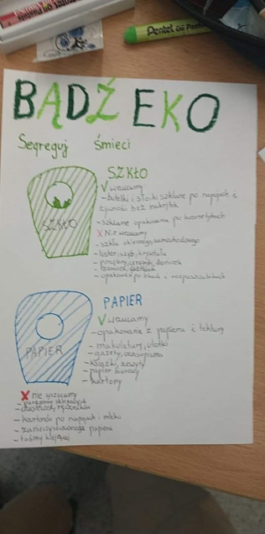
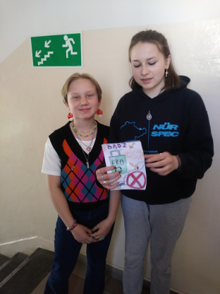
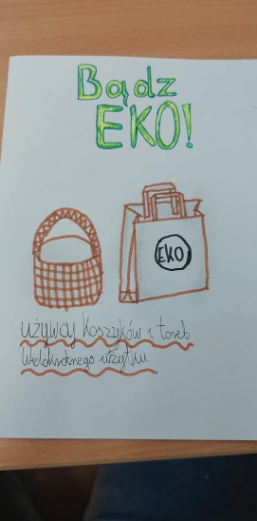
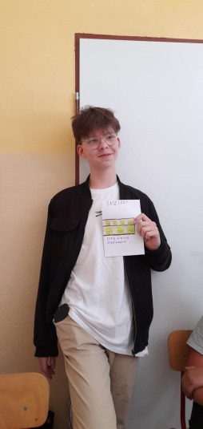
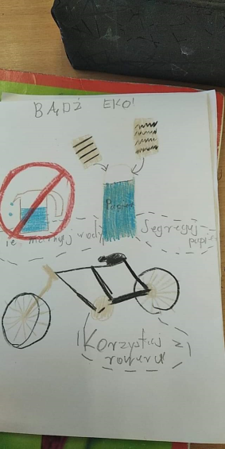
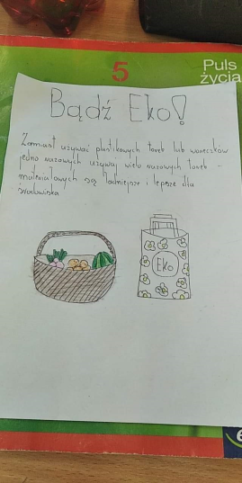
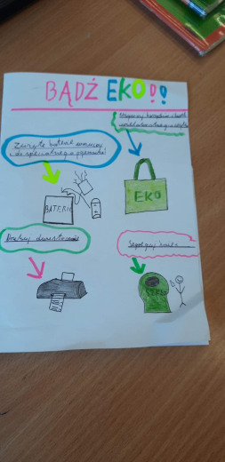
Ulotki
Jak być EKO? Ulotki klasy 5 – maj 2022
https://sp-melgiew.pl/n,jak-byc-eko

Slide 11
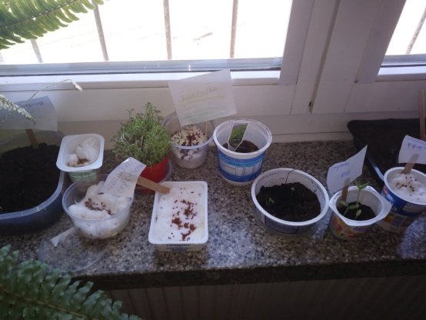
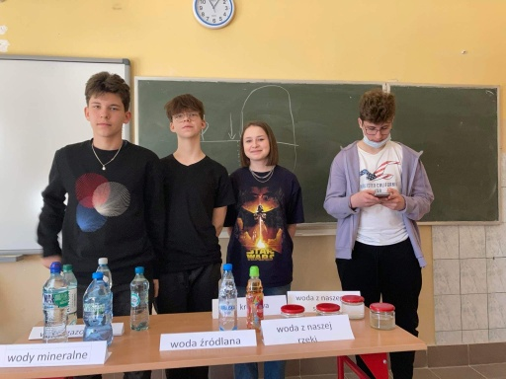
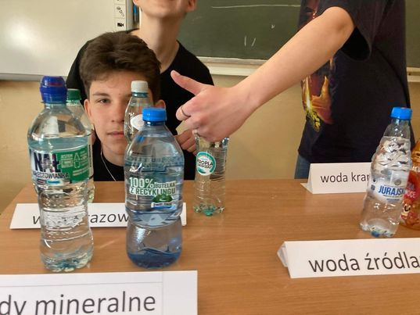
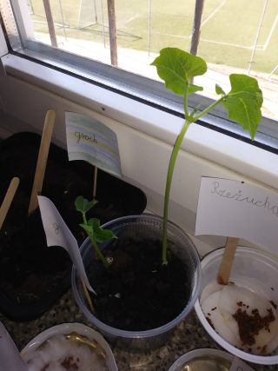
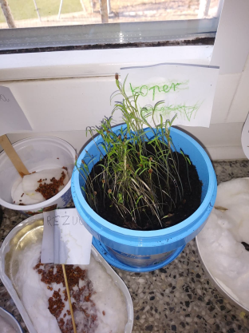
Doświadczenia i obserwacje przyrodnicze
Projekt „Jakim powietrzem oddychamy?”, luty-maj 2022
https://sp-melgiew.pl/n,jakim-powietrzem-oddychamy
Rozwój roślin, marzec 2022
https://sp-melgiew.pl/ogolnopolski-projekt-eko-szkola/n,hodowle-roslin
Woda wodzie nierówna – jaką wybrać?, marzec 2022

